Slide 1
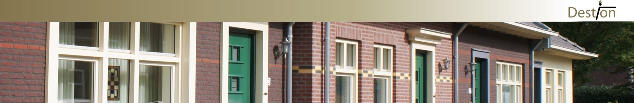
Bouwplan 8 levensloopbestendige woningen Draaischijf Milsbeek

Slide 2
Situatie

Slide 3
Beknopte toelichting
Woningen
De woningen krijgen een fraaie vormgeving en een hoog afwerkingsniveau
Isolatiewaarde van de woningen is met de nieuwe BENG-normen eveneens zeer hoog. Ze zijn dan ook bijna energie neutraal en klaar voor de toekomst
Lucht/water warmtepomp verwarmingsinstallatie met vloerverwarming en warmwatervoorziening
Alle woningen voorzien van zonnepanelen (12 stuks)
De woningen hebben uitsluitend elektrische instalaties en worden dan ook niet op het gasleidingnet aangesloten.
Geventileerd wordt met een gebalanceerd CO2 gestuurd ventilatiesysteem met warmteterugwinning (WTW)
Recente huurprijzen ongeveer € 630,00 - € 650,00 p/maand
Woningtoewijzing
Geregistreerd staan bij Destion als woningzoekende
Woningen primair voor 65+ bestemd
Beleid Destion bij toewijzing is voorrang verlenen aan eigen huurders van 65+ die langer dan 30 jaar huren en in een gezinswoning wonen

Slide 4
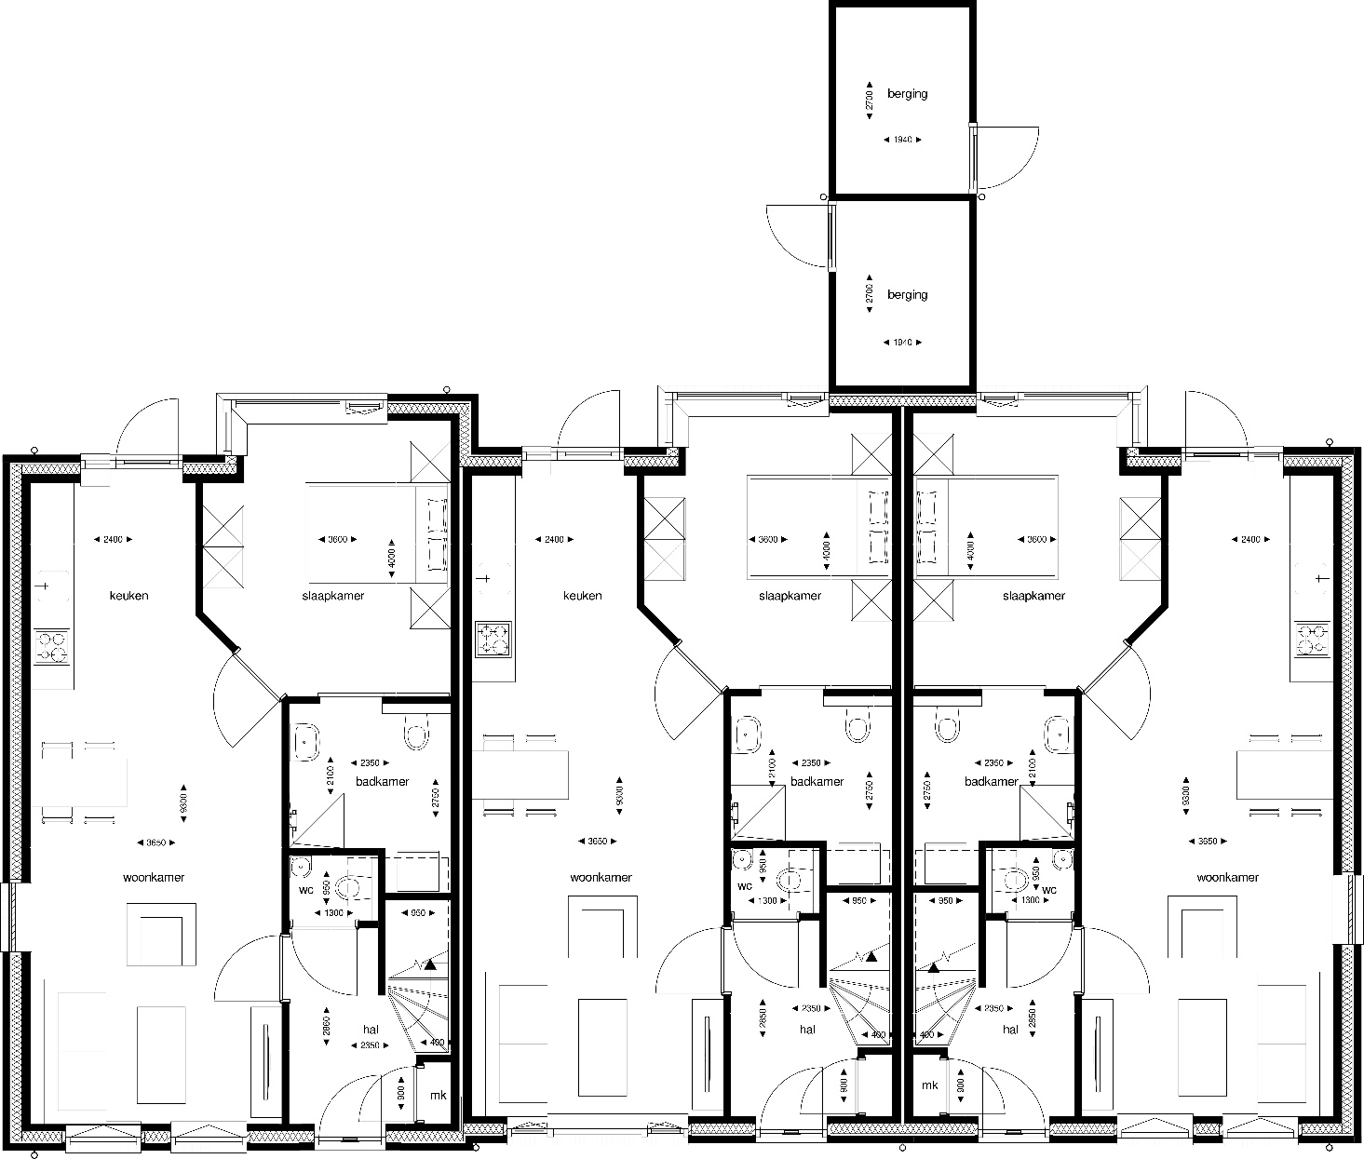
Principe begane grond

Slide 5
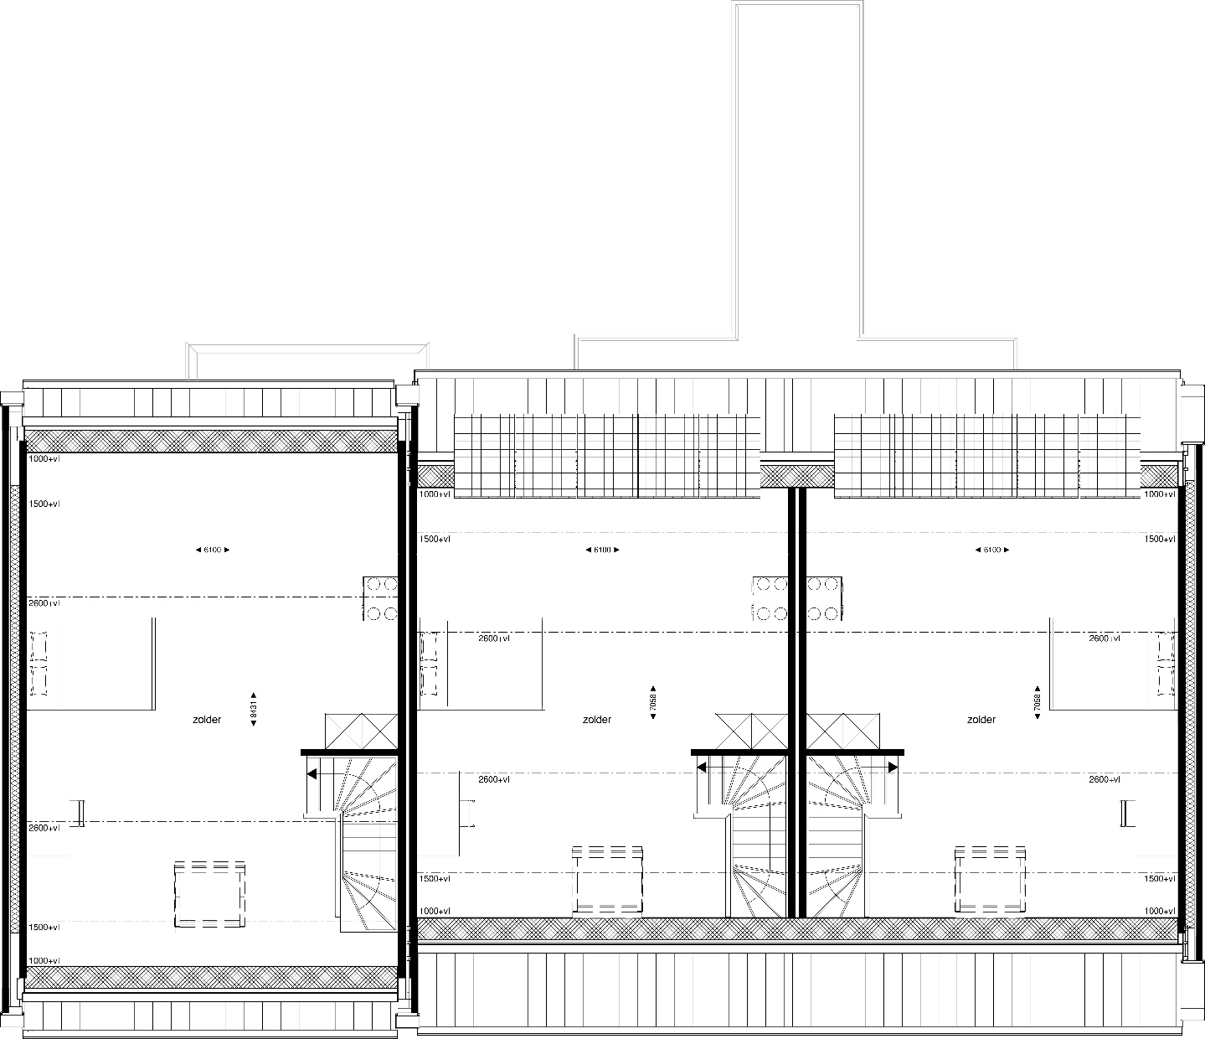
Principe verdieping

Slide 6
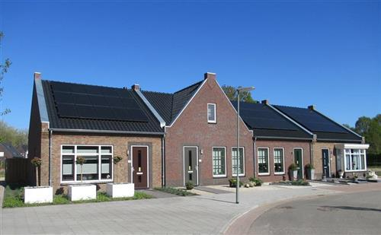
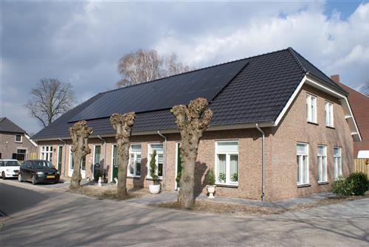
Referentiebeelden gevels
Mook
Afferden

Slide 7
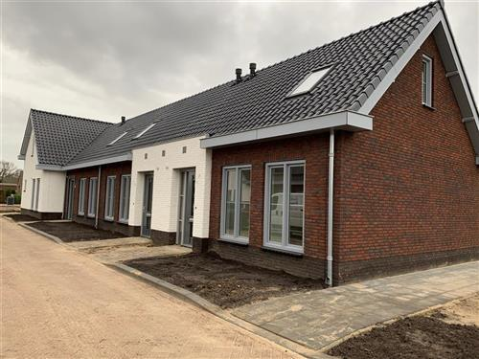
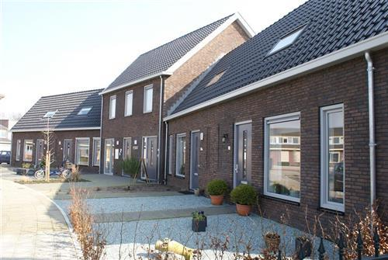
Referentiebeelden gevels
Milsbeek
Heijen

Slide 8
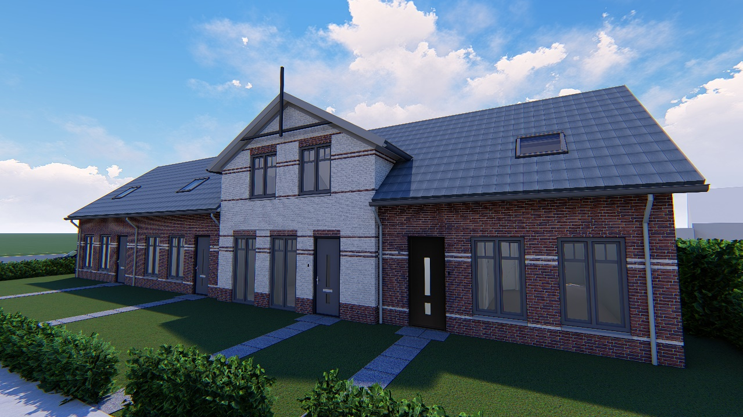
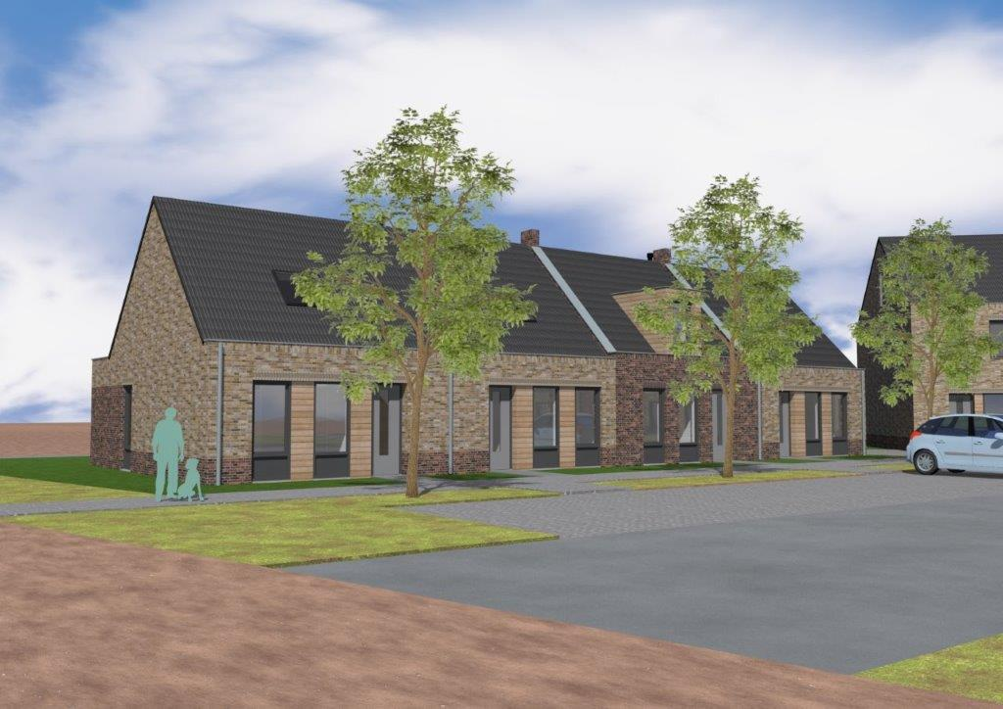
Referentiebeelden gevel
Siebengewald
Gennep

Slide 9
Bedankt voor uw interesse!

